Slide 1
日治法院檔案的整編及
數位資料庫的做成
Taiwan Colonial Court Records Archives, TCCRA
王泰升
國立臺灣大學法律學院特聘教授
中央研究院臺史所與法律所合聘研究員

Slide 2
緣 由
■ 2000年7月間，台灣高等法院及其所屬各地方法院，以及台灣大學法律學院王泰升教授等開始展開搜尋，陸續發現台北、新竹、台中、嘉義等4個地方法院因屬「永久保存」而未被銷毀、但戰後50幾年來幾乎無人聞問的日治時期司法文書，再上之前已知的台灣高等法院極少量的判決原本，成為「日治法院檔案」。2008年在高雄和花蓮地方法院又尋得少量的日治時期司法文書，尚未整理及納入資料庫。
■ 以「先使學術界能利用此檔案」為努力方向。筆者自2002年起以申請國科會研究計畫方式，歷時五年，複製及整理這批資料，2004年後臺大圖書館與數位典藏研究發展中心，著手製作成為數位資料庫。 2008年9年間啟用「日治法院檔案資料庫」 ，在「僅供學術使用」原則下 ，向全球研究者公開。
■ 至於原件的修復、保存及管理機關的歸屬等，有待政府部門為協調與解決。

Slide 3
舉例:地院判決原本含上級審判決謄本 (二級二審制) 明治30年第245號判決

Slide 4
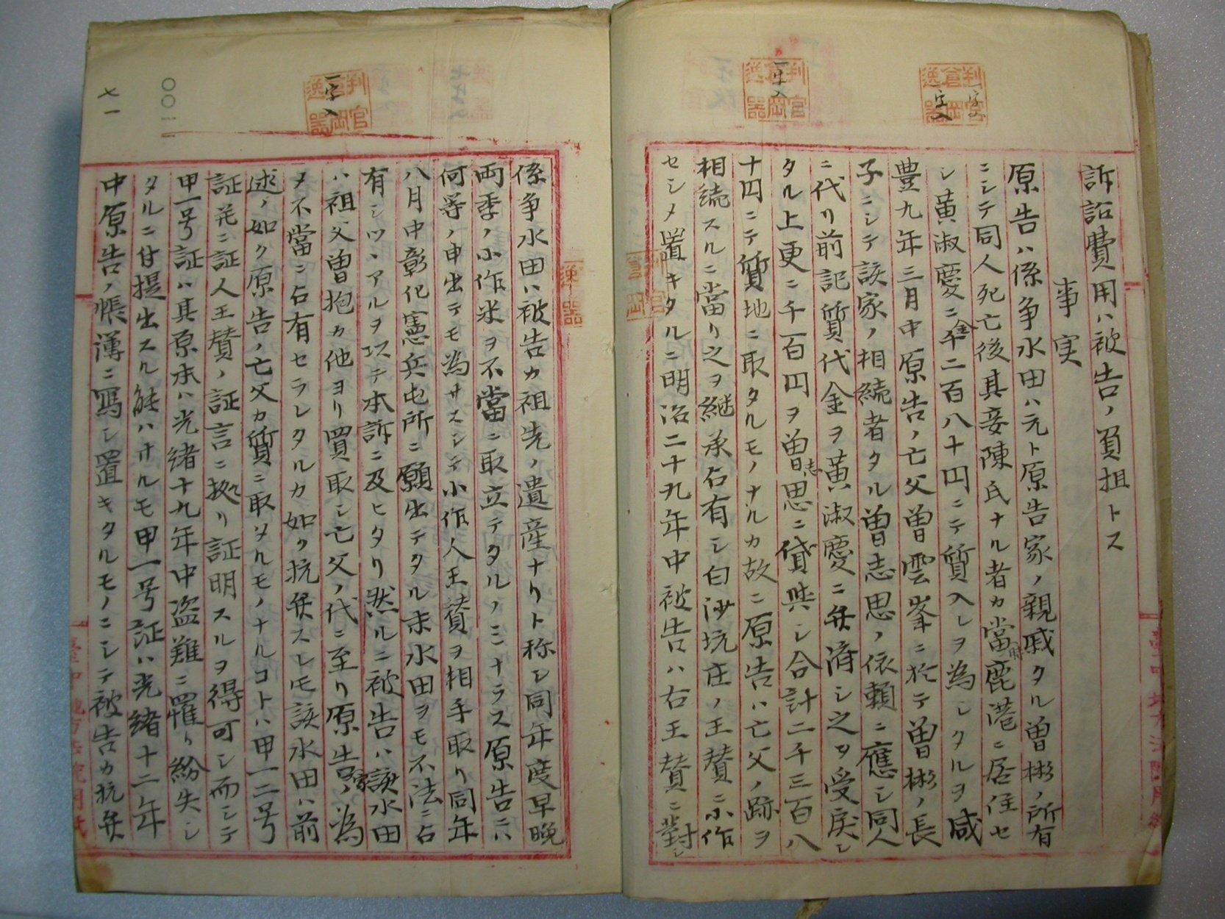

Slide 14
數量統計
地院別 | 數量
台北地方法院 | 2,419冊
新竹地院 | 258冊
台中地方法院 | 1,734冊
司訓所藏台中地方法院刑事檔案 | 371冊
嘉義地院 | 863冊
合 計 | 5,645冊

Slide 15
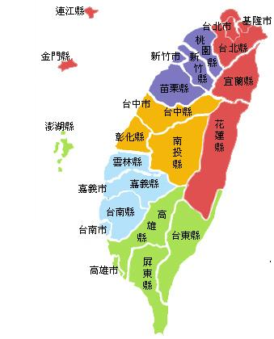
數量統計
台北地院檔案：
土城庫房 2419冊(43%)
台中地院刑案：
司訓所 371冊(7% )
新竹地院檔案：
竹東簡易庭 258冊(5%)
台中地院檔案：
沙鹿庫房1734冊(31%)
花蓮地院
嘉義地院檔案：
新檔案室863冊(15%)
高雄地院

Slide 16
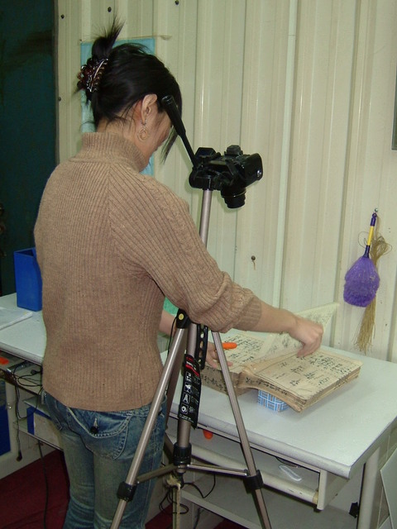
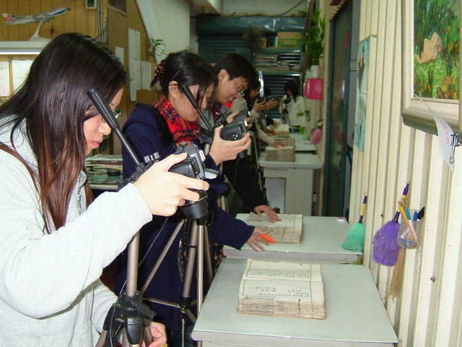
各法院現場工作
台北地院土城庫房：翻拍檔案

Slide 17
工作內容
一、各法院之現場工作
所採取之處理方式
1.不能搬離各法院倉庫
2.不能拆裝
3.紙質脆弱
4.數量龐大
以數位相機逐頁拍攝
將影像檔轉存DVD或硬碟
台北
新竹
台中
帶回台北進行後續處理
嘉義

Slide 18
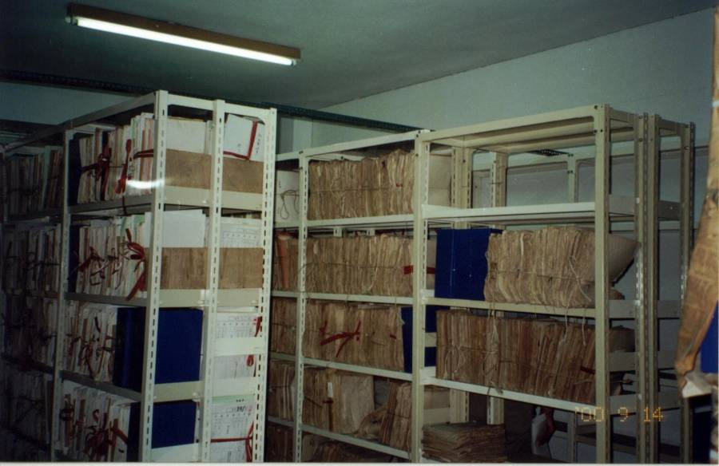
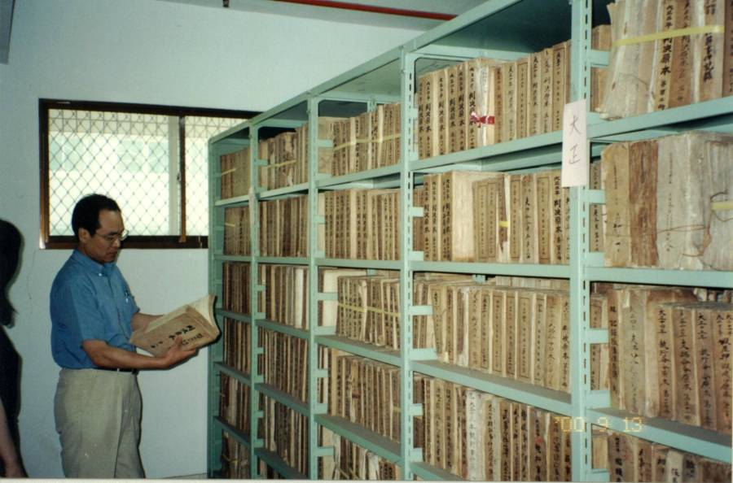
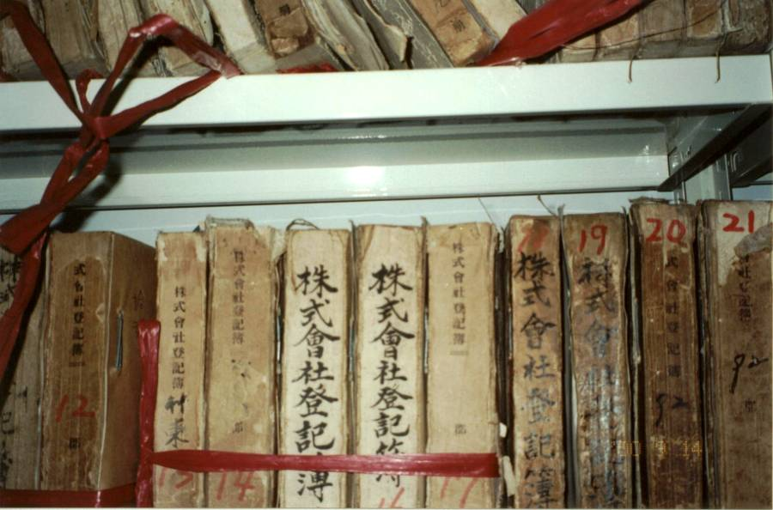
各法院現場工作
新竹地院檔案儲存現場
台中地院檔案儲存現場

Slide 19
建置資料庫之工作流程
二、台北之後製處理
1.
資料編目(含檔案架構表)
Metadata
2.
4.
影像檔處理
Images
匯入資料庫
3.
資料庫程式
Database Program

Slide 20
資料編目
訂定檔案架構表
編輯清冊目錄
為每冊或每案件製作編目資料(Metadata)

Slide 21
條
項
款
1 民事類
1.1民事裁判書類
1.1.1民事判決原本
檔 案 架 構 表：三階層
1.1.2民事事件簿
1.1.3訴訟當事者名簿
1.1.4民事事件擔當簿
1.1.5上訴始末簿
1.1.6民事再審事件簿
1.2民事事件程序書類
1.1.7民事訴訟記錄
1.3非訟事件類
1.4公證類
1.5登記類
1.6民事其他類
2 刑事類
3 司法行政文書類
4 其他類

Slide 22
檔案架構表
條 | 項 | 款
1 民 事 類 | 1.1 民事 裁判書類 | 1.1.1 民事判決原本
 |  | 1.1.2 民事事件簿
 |  | 1.1.3 訴訟當事者名簿
 |  | 1.1.4 民事事件擔當簿
 |  | 1.1.5 上訴始末簿
 |  | 1.1.6 民事再審事件簿
 |  | 1.1.7 民事訴訟記錄
 | 1.2 民事事件 程序書類 | 1.2.1 督促事件
 |  | 1.2.2 支拂命令
 |  | 1.2.3 閱覽委任狀
 |  | 1.2.4 告知催告事件簿
 |  | 1.2.5 民事共助事件簿
 |  | 1.2.6 和解事件
 |  | 1.2.7 雜事件
 |  | 1.2.8 假差押假處分
 |  | 1.2.9 執行命令
 |  | 1.2.10 破產事件
 |  | 1.2.11 供託事件
 |  | 1.2.12 訴訟費用確定
條 | 項 | 款
1 民 事 類 | 1.3 非訟事件類 | 1.3.1 非訟事件原本
 |  | 1.3.2 非訟事件簿
 | 1.4 公證類 | 1.4.1 公正證書
 |  | 1.4.2 私署證書
 |  | 1.4.3 拒絕證書
 |  | 1.4.4 確定日付
 | 1.5 登記類 | 1.5.1 登記簿
 |  | 1.5.2 登記公告
 |  | 1.5.3 登記申請書
 |  | 1.5.4 登記受付帳
 |  | 1.5.5 印鑑簿
 | 1.6 其他民事類 | 1.6.1 相續未定地
 |  | 1.6.2 雜集

Slide 23
檔案架構表
條 | 項 | 款
2 刑 事 類 | 2.1 刑事 裁判書類 | 2.1.1 刑事判決原本
 |  | 2.1.2 刑事事件簿
 |  | 2.1.3 上級判決先例
 |  | 2.1.4 被告人名索引簿
 |  | 2.1.5 刑事事件擔當簿
 | 2.2 刑事 程序書類 | 2.2.1 刑事共助事件簿
 |  | 2.2.2 不起訴抗告決定
 |  | 2.2.3 略式事件
 |  | 2.2.4 豫審事件
 |  | 2.2.5 換金刑命令原本
 |  | 2.2.6 過料決定謄本綴
 | 2.3 檢察 局文書 | 2.3.1 表記
 |  | 2.3.2 職員之監督懲戒
 |  | 2.3.3 犯罪常習者名簿
 |  | 2.3.4 機密文書
 |  | 2.3.5 雜卷
 | 2.4 刑事類 司法文書 | ----
條 | 項 | 款
3 司 法 行 政 文 書 類 | 3.1文書收發送達 | 3.1.1 文書收發日誌
 |  | 3.1.2 廳內外遞付錄
 |  | 3.1.3 訴訟書類遞信簿
 |  | 3.1.4 執達送達委任簿
 |  | 3.1.5 送達事件簿
 | 3.2文書記錄管理 | 3.2.1 記錄帳簿保存簿
 |  | 3.2.2 記錄貸出簿
 |  | 3.2.3 民事卷宗保存簿
 |  | 3.2.4 銷毀文卷清冊
 | 3.3法院收支 | 3.3.1 歲入金通知簿
 |  | 3.3.2 印紙收入簿
 |  | 3.3.3 證憑書綴
 | 3.4法院用書 | ----
 | 3.5法院人事 | ----
 | 3.6法院令達 | ----
 | 3.7法院往復文書 | ----
 | 3.8法院庶務其他文書 | ----

Slide 24
檔案架構表
4 其他類 | 4.1 戶籍法違反事件 | 4.1.1 戶籍法違反決定原本
 |  | 4.1.2 過料事件簿
 | 4.2 中華民國文書 | ----

Slide 25
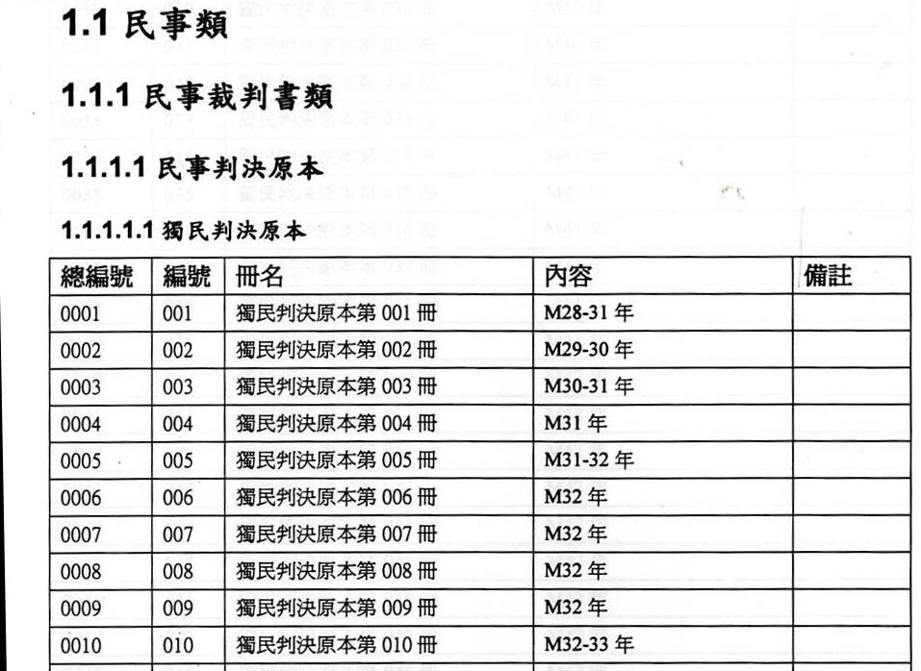
編成目錄清冊

Slide 26
製作編目資料(metadata)
1.每冊法院檔案以「冊」為單位製作metadata。
2.而其中民事判決原本、刑事判決原本與公證書（總計3,621冊，約占全檔的64%），則再進一步製作各「案件」的metadata。
以「冊」編
再以「案件」編
民事訴訟事件簿
民事判決原本
民事判決原本
刑事判決原本
刑事判決原本
訴訟當事者名簿
公證書
公證書
支付命令原本
督促事件簿
etc…

Slide 27
製作編目資料(metadata)
民事判決原本、刑事判決原本及公證書，可從整冊查詢，也可以查詢個別案件欄位；其他法院檔案則暫只能以整冊查詢，而無法查詢個別案件狀況。
以「案件」編目之欄位別
以民事判決原本為例
1.冊名
2.事件號
3.判決標題
4.原告
5.原告訴訟代理人
6.被告
7.被告訴訟代理人
8.事件名稱
9.判決日期
10.法院
11.法官姓名
12.書記官姓名
13.上訴及上訴人姓名
14.影像位置
15.備註
以「冊」編目之欄位別
1.分類層次(條項款目)
2.冊名
3.內容與年代
4.影像位置

Slide 28
編目資料(metadata)之記錄方式
先期編目人員係以EXCEL記錄編目資料，再匯入資料庫中。

Slide 29
資料編目
編目資料(metadata)之記錄方式
嗣後經由資料補正介面，直接顯示圖像檔，由編目人員輸入相關欄位。

Slide 30
目前匯入資料庫之metadata數量
法院別 | 數量 | Metadata數量
台北地方法院 | 2,419冊 | 成冊2,419筆 案件 民事判決48,355筆 刑事判決69,484筆 公證書 55,886筆
新竹地院 | 258冊 | 成冊258筆 案件 民事判決12,022筆 公證書 1,004筆
台中地方法院 | 1,734冊 | 成冊1,734筆 案件 民事判決44,258筆 公證書 12,318筆
司訓所藏台中地方法院刑事檔案 | 371冊 | 成冊371筆
嘉義地院 | 863冊 | 成冊863筆 案件 民事判決18,520筆 公證書 2,973筆
合 計 | 5,645冊 | 成冊5,645筆 案件264,820筆

Slide 31
影像處理之流程
影像檔之重新命名與壓縮
影像檔之校驗
影像檔之補拍
匯入資料庫

Slide 32
影像檔之重新命名
1.以數位相機拍攝之影像，其檔名是由數位相機自動產生，會重覆循環，無法直接匯入資料庫。
2.必須重新進行數位檔案命名與整理，以避免檔名重覆，亦同時將無意義的檔名流水編號轉換成有意義的檔名。
原檔名 重新命名之檔名
DSCN996.jpg → ntu_jy_cu00010001.jpg
臺大 司法院 冊號 頁碼

Slide 33
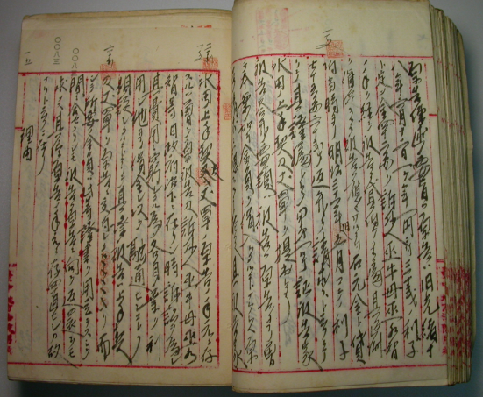
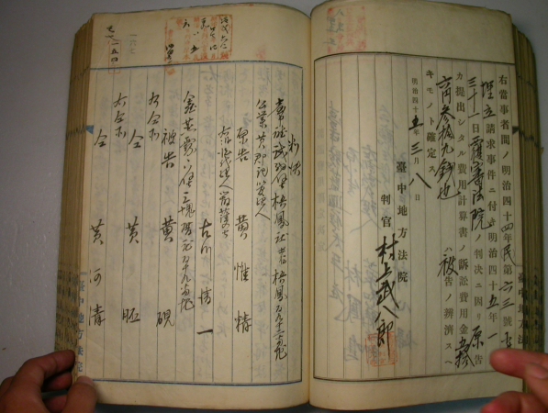
影像檔之校驗與補拍
■最常發生的影像暇疵
裝訂處文字不清
拍到手指
以上均係因無法拆裝而產生的暇疵，補拍時即要特別留意，應完全展開檔案。然而，對於裝訂時已被夾住的文字內容則無法處理。

Slide 34
影像檔之壓縮
考慮主機容量以及影像檔顯示於網頁之速度，在不影響使用者的前提下，將影像檔壓縮成較小的檔案。
原影像檔
2272 x 1704 pixels
300 dpi JPG
about 1.2 MB
目前影像檔
1136 x 852 pixels
300 dpi JPG
about 300 KB
壓縮

Slide 35
影像檔之校驗與補拍
影像檢查
製作補拍清單
交由補拍人員據以補拍
補拍影像
匯入資料庫

Slide 36
目前匯入資料庫數量
法院別 | 數量 | 影像數量
台北地方法院 | 2,419冊 | 1,233,505 張
新竹地院 | 258冊 | 84,200 張
台中地方法院 | 1,734冊 | 598,700 張
司訓所藏台中地方法院刑事檔案 | 371冊 | 111,700 張
嘉義地院 | 863冊 | 266,900 張
合 計 | 5,645冊 | 2,295,000 張

Slide 37
資料庫程式
使用軟體
Apache 2.0.59 | Web Server軟體
PHP 4.4.4 | 網頁開發程式
MySQL 5.0.24a | 資料庫管理軟體
SQLserver 2003 | 資料庫管理軟體
Freeware
硬體設備
作業系統 | Windows Server 2003
系統記憶體 | 2GB
硬碟容量 | 500GB

Slide 38
系統概要
管
理
面
編目資料轉換與匯入
影像檔轉換與儲存
文字與影像對應
系統增建
資料修正
簡易核對機制、錯誤修正等
維護管理
資料庫使用統計、帳號管理等
使
用
面
查詢系統
帳號認證系統

Slide 39
資料庫使用介面
帳號認證
資料庫查詢
帳號認證
搜尋方式
搜尋結果
結果輸出
編目資料
列印
查詢
影像
登入
檢索歷程
儲存
瀏覽
後分類
我的清單

Slide 40
帳號登入

Slide 41
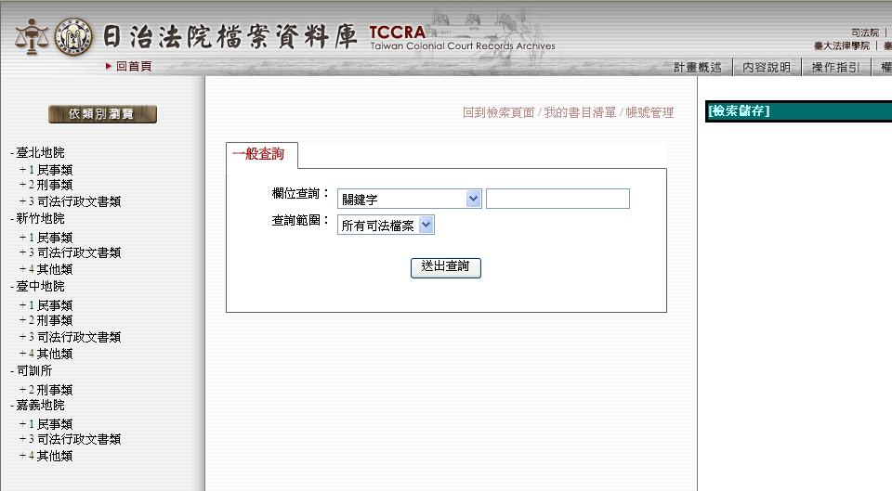
資料庫檢索頁面：瀏覽

Slide 42
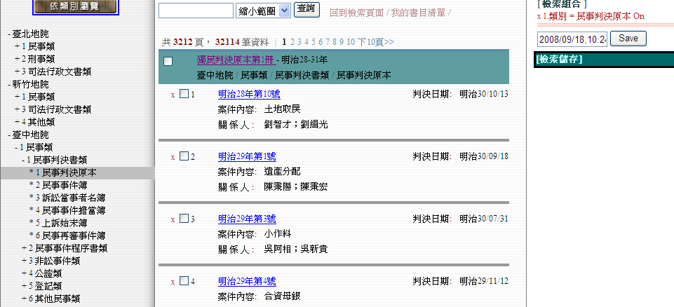
瀏覽結果

Slide 43
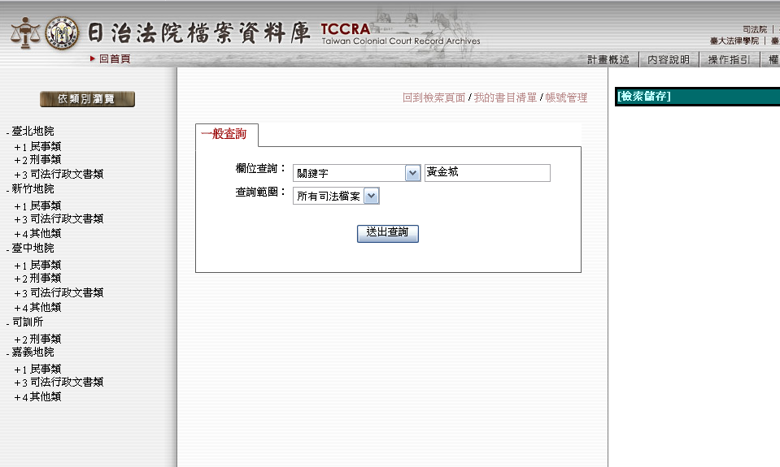
資料庫檢索介面：查詢
以查詢「黃金城」為例

Slide 44
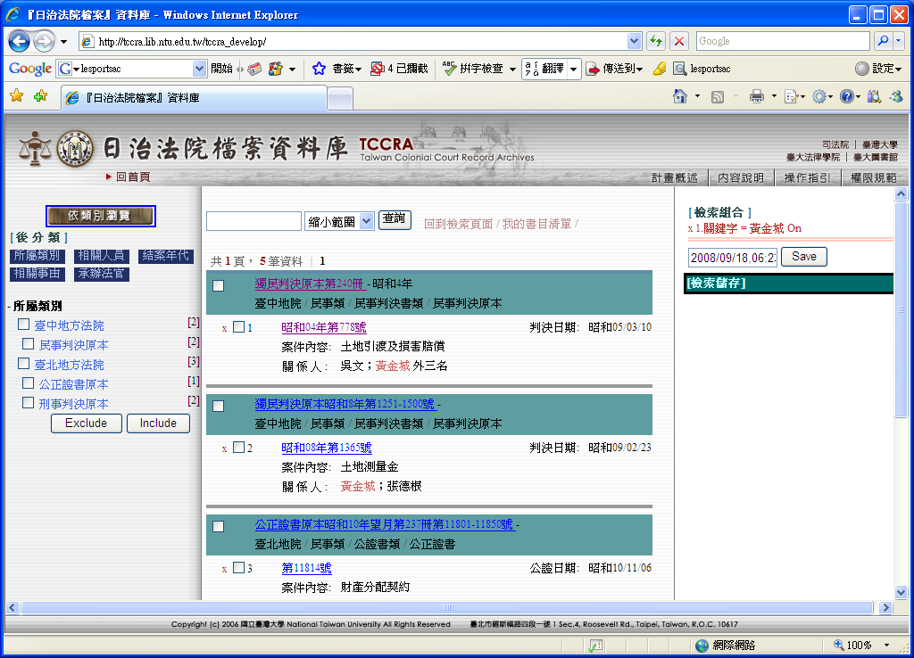
查詢結果
可縮小範圍再次查詢
可同時查找判決
原本與公證書

Slide 45
後分類
後分類為查詢結果的分析，預設是「所屬類別」分析。
還有「相關人員」、「結案年代」、「相關事由」及「承辦法官」分析。

Slide 46
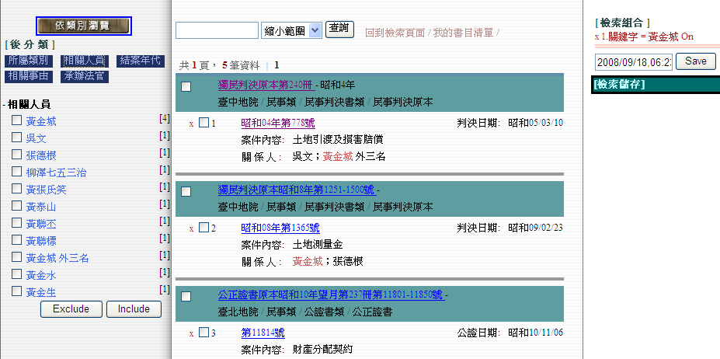
後分類
這是以「相關人員」進行分析。

Slide 47
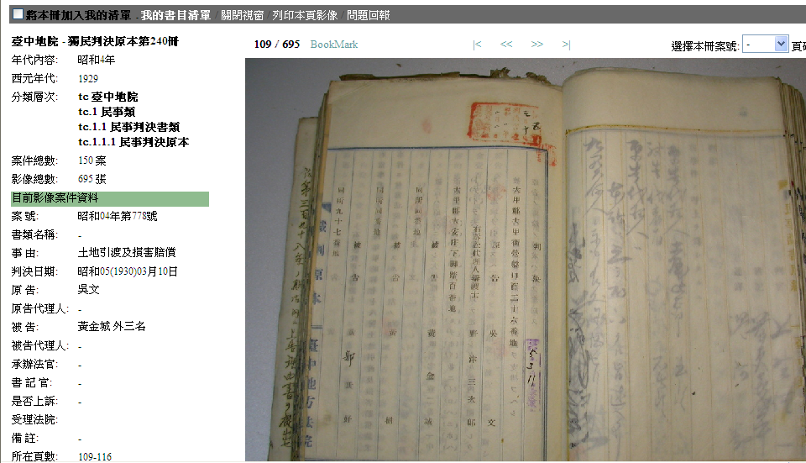
詳細書目資料及影像

Slide 48
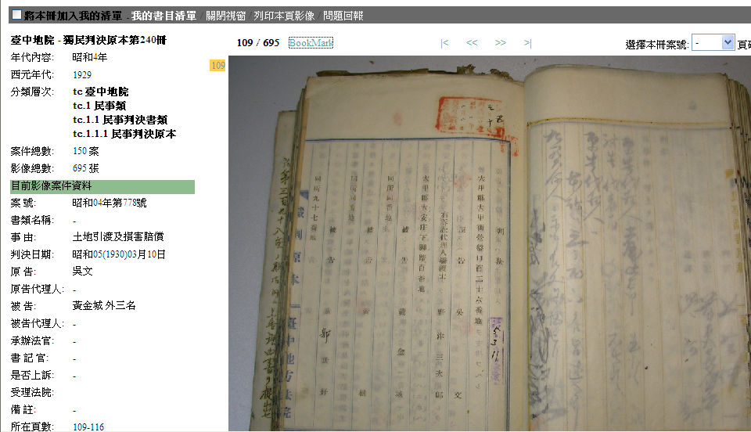
點選BookMark後可插入書籤，會自動記入「我的書目清單」。

Slide 49
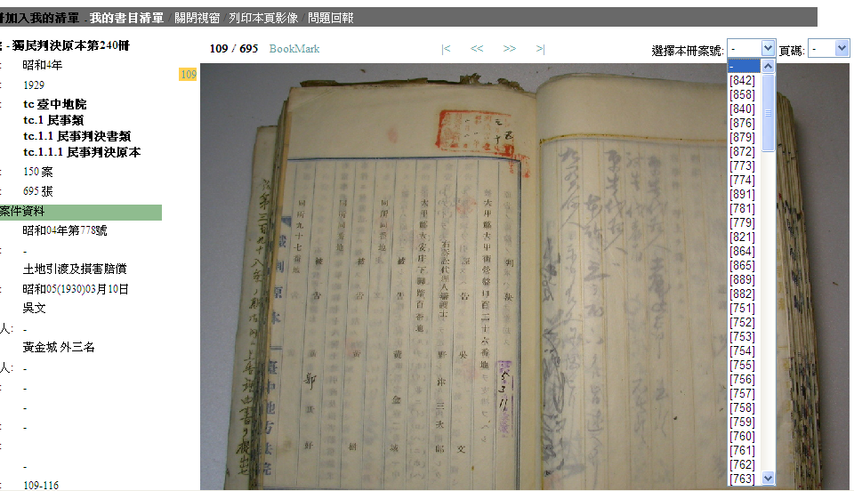
能再選擇同冊的其他案件或指定頁碼

Slide 50
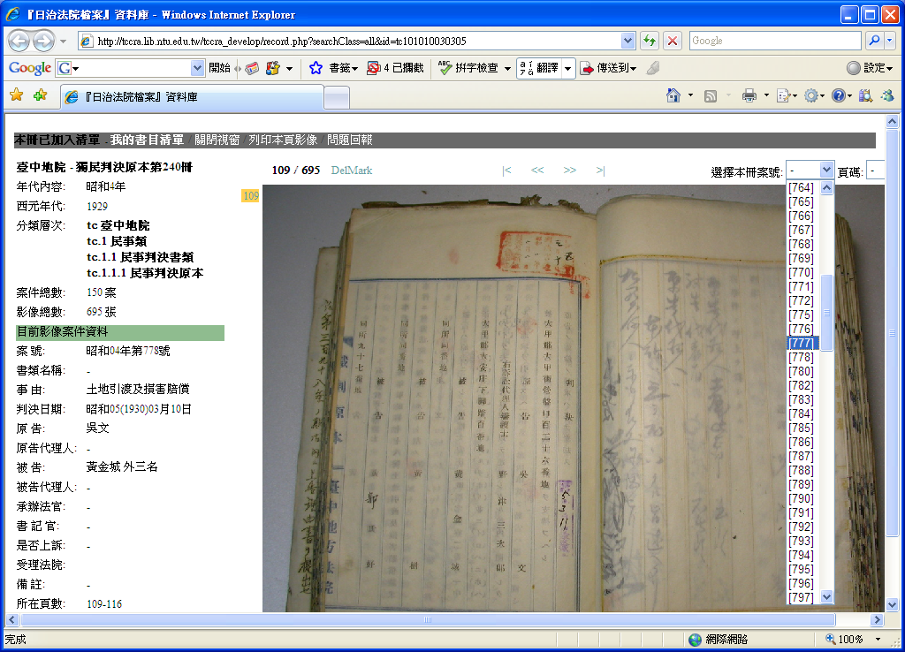
以選擇777號案件為例

Slide 51
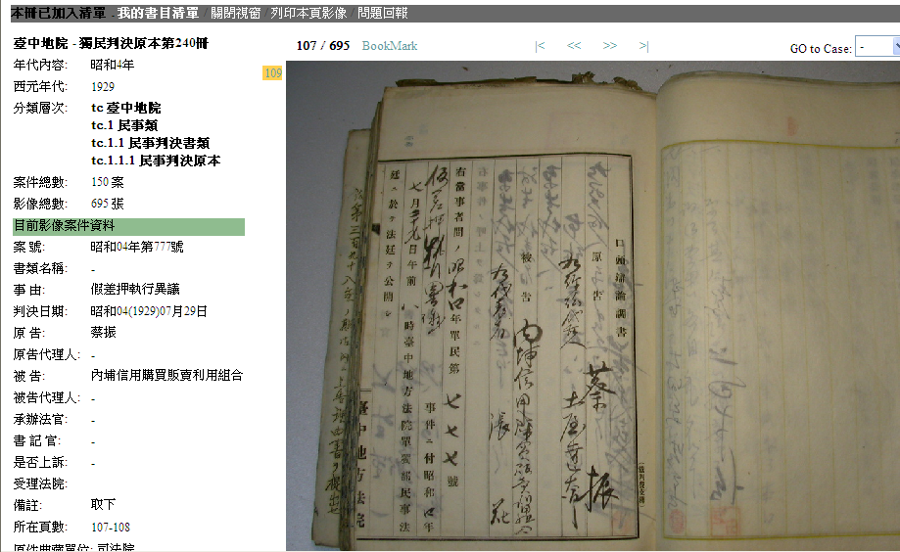
能直接跳至777號案件，左下方影像案件資料亦隨之轉換。

Slide 52
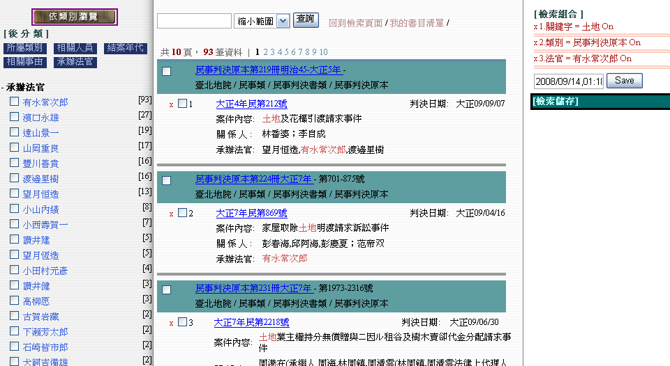
檢索組合
曾使用之查詢詞彙記錄於此，直接點選可顯示單筆查詢結果。

Slide 53
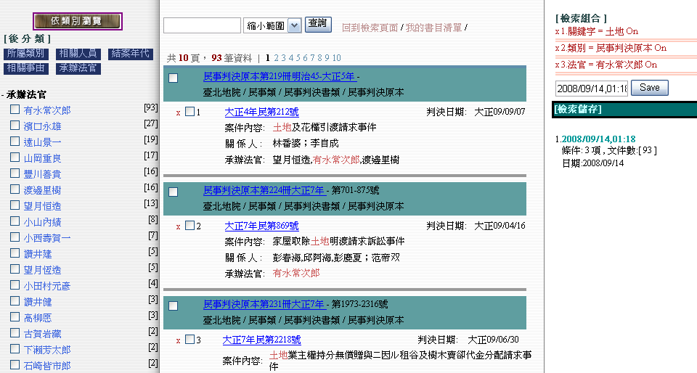
檢索組合
點選save
可儲存本次檢索
以利下次使用

Slide 54
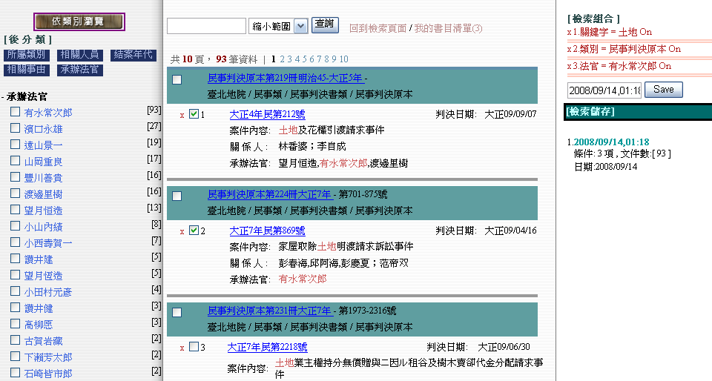
我的書目清單
勾選過的書目資料也會註記在「我的書目清單」裡。

Slide 55
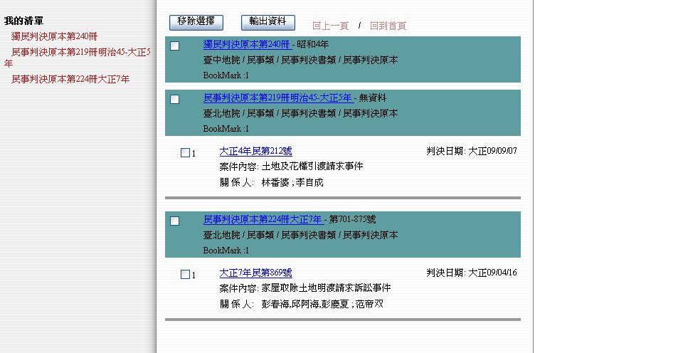
我的書目清單
可列印儲存書目資料

Slide 56
法律史議題與研究方法
■以台灣為主軸進行考察的台灣法律史研究
1.就台灣斯土斯民進行縱向的比較及其延續性的考察
2.與當時其他東亞地域社會進行橫向的比較及其相互影響性的考察

Slide 57
法律史議題與研究方法
■以台灣人民法律生活經驗作為考察的對象
1.了解「從法條到法社會」的過程，搭配有關制度史的描述、台灣總督府檔案、「台灣日治時期統計資料庫」
2.司法判決等是官方依法律所為的表達
3.結合政府文書的記載與人民書寫的史料描繪出日治時期台灣社會的司法/法律經驗

Slide 58
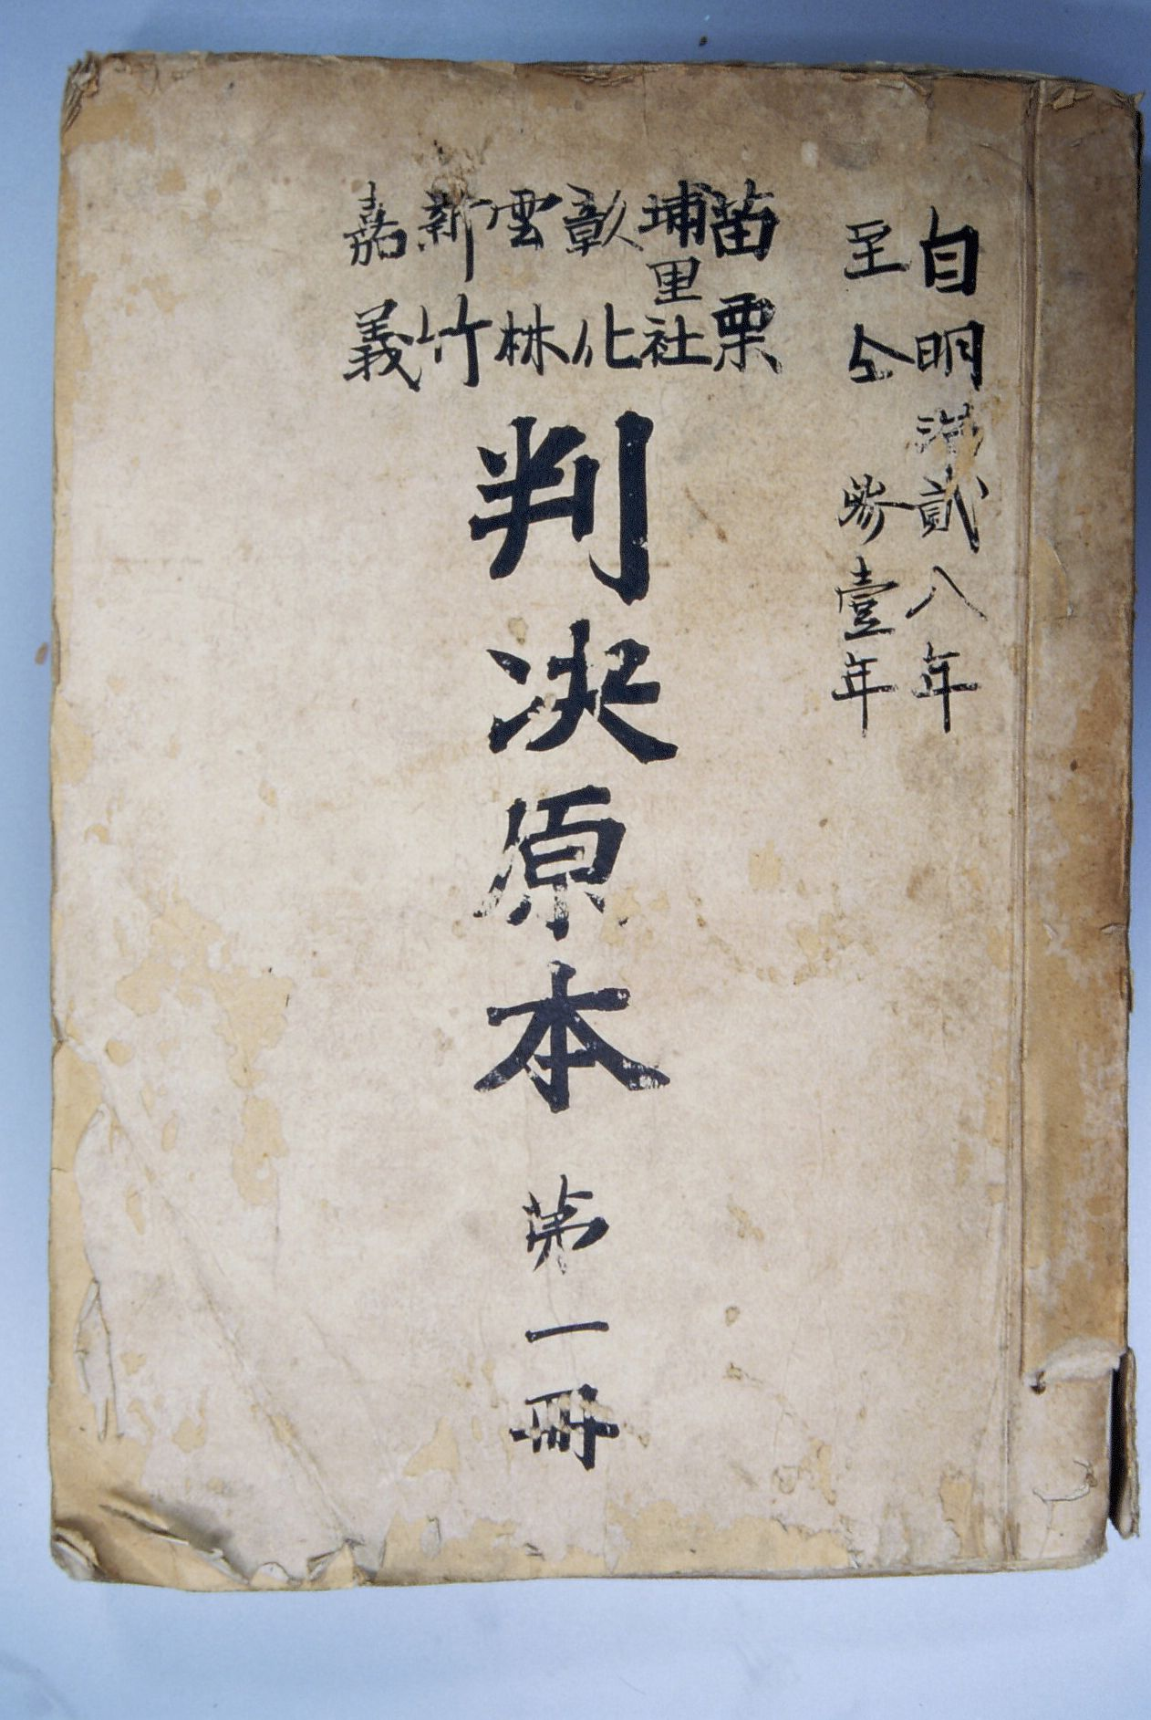

Slide 59
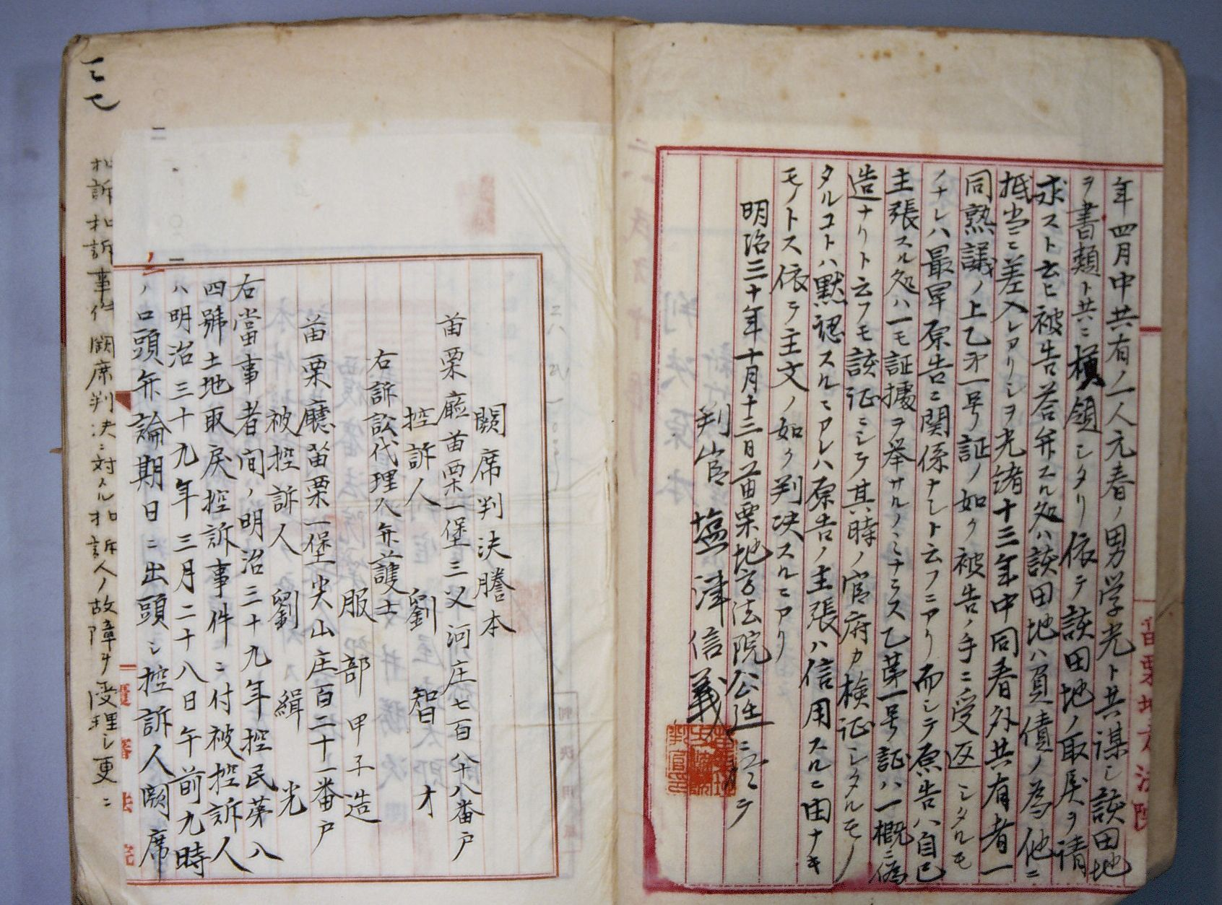

Slide 60
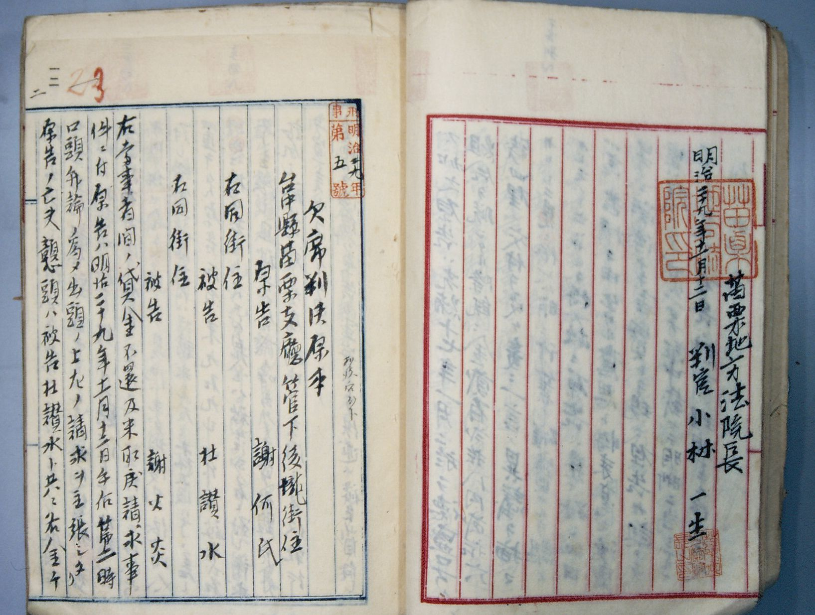

Slide 61
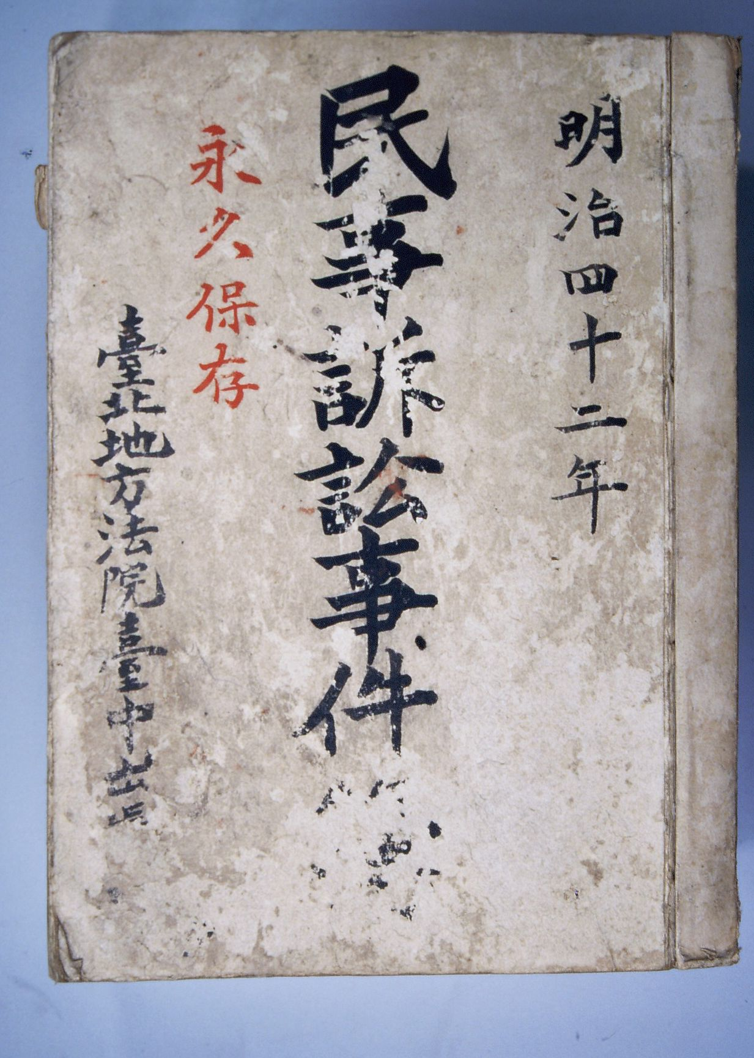

Slide 62
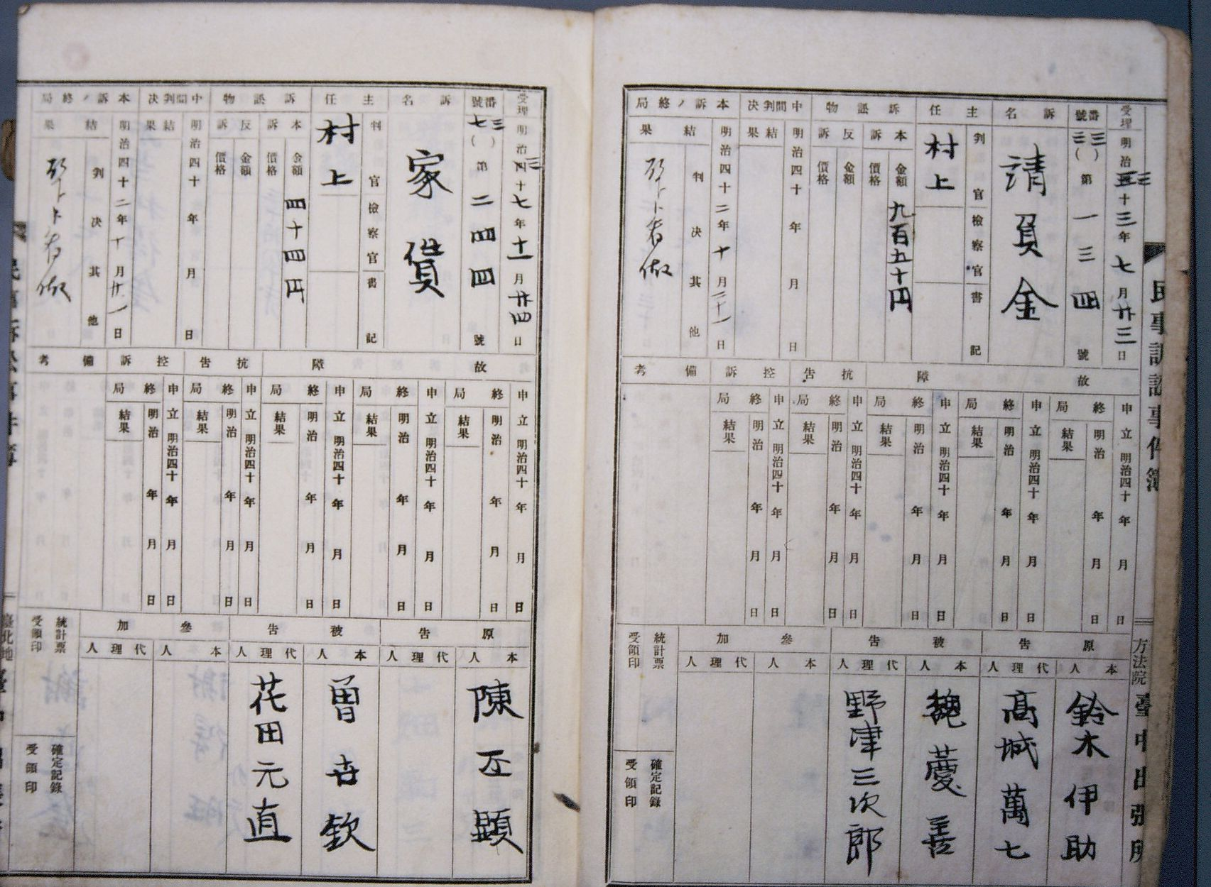

Slide 63
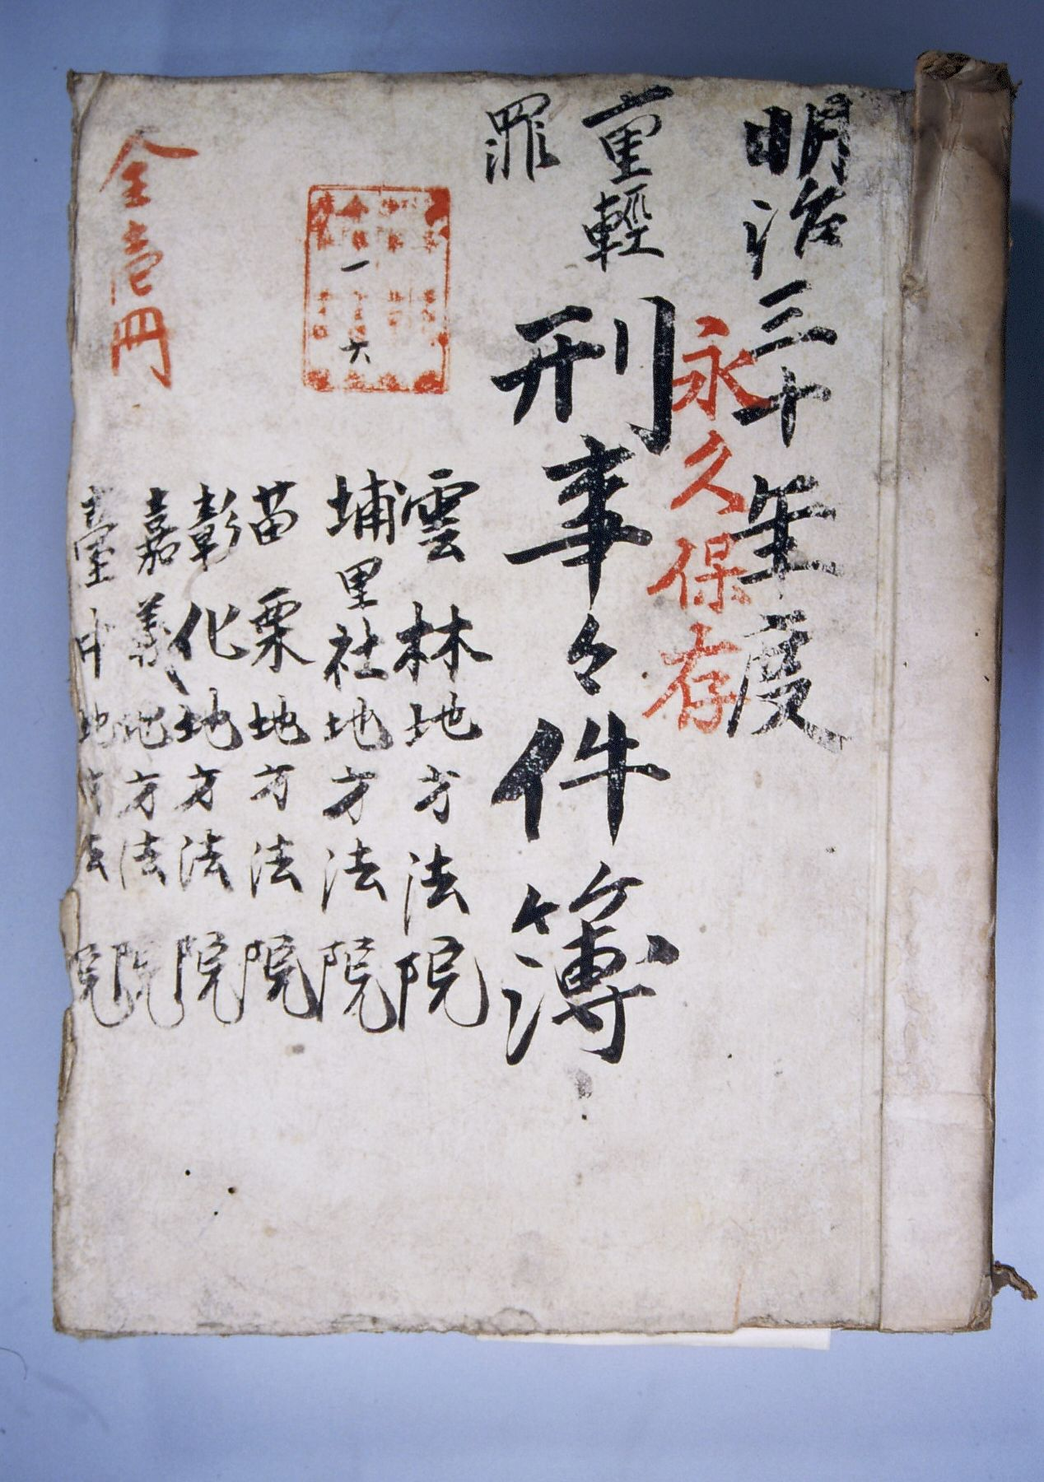

Slide 64
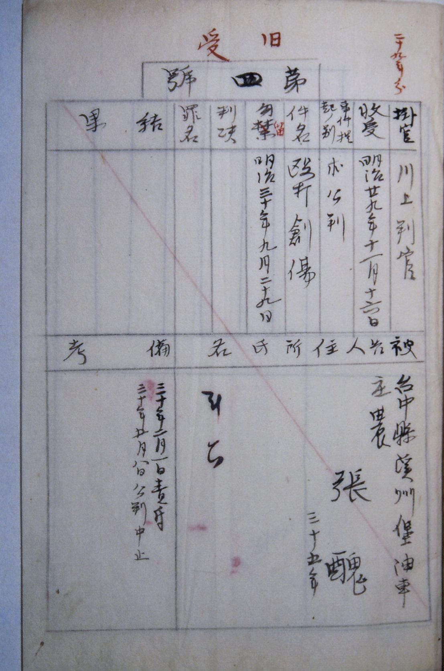

Slide 65
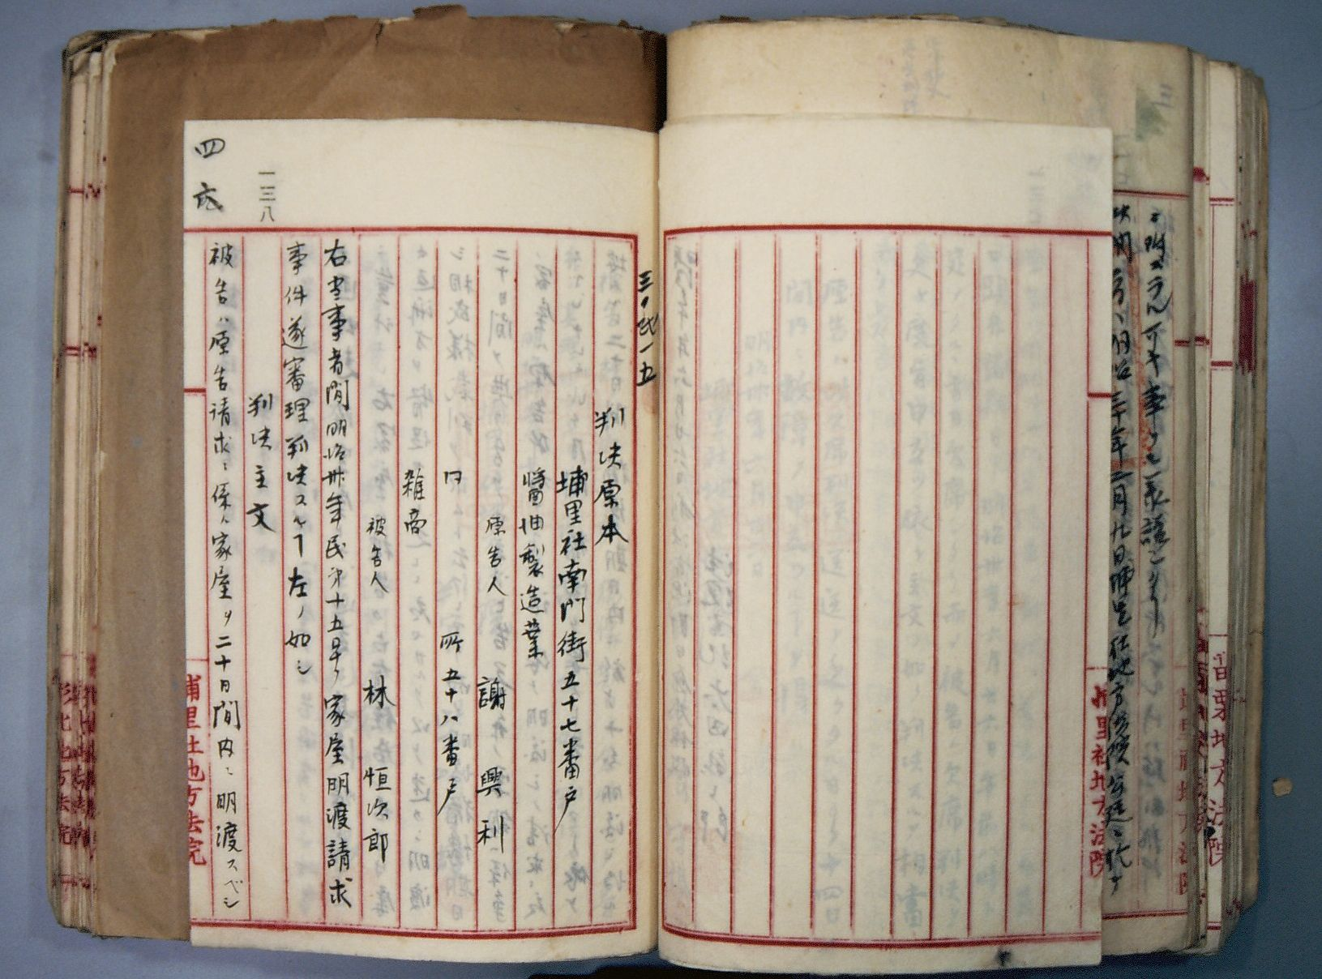

Slide 66
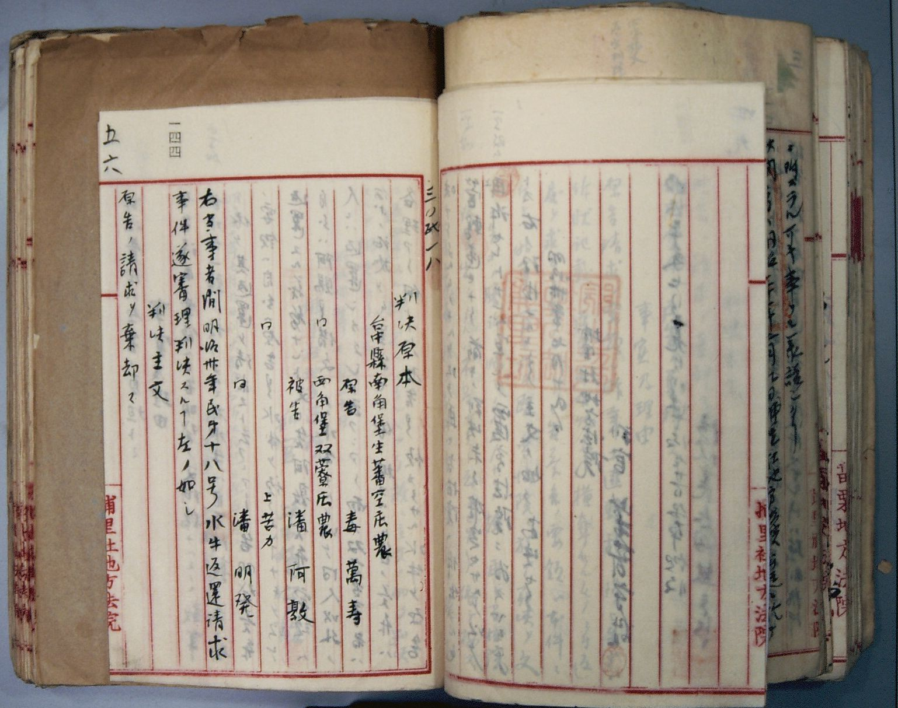

Slide 67
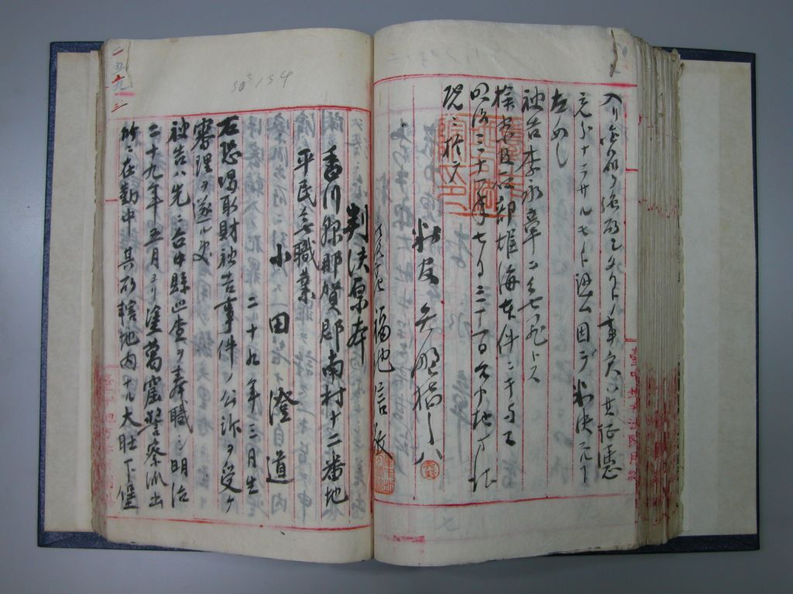

Slide 68
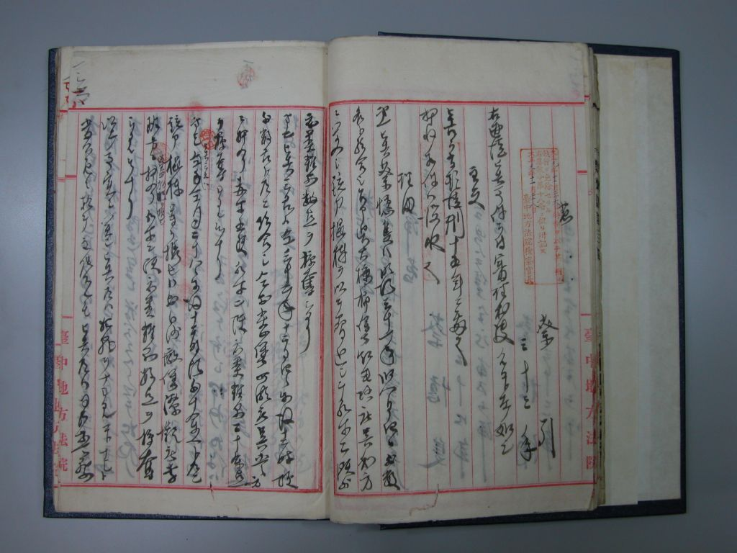

Slide 69
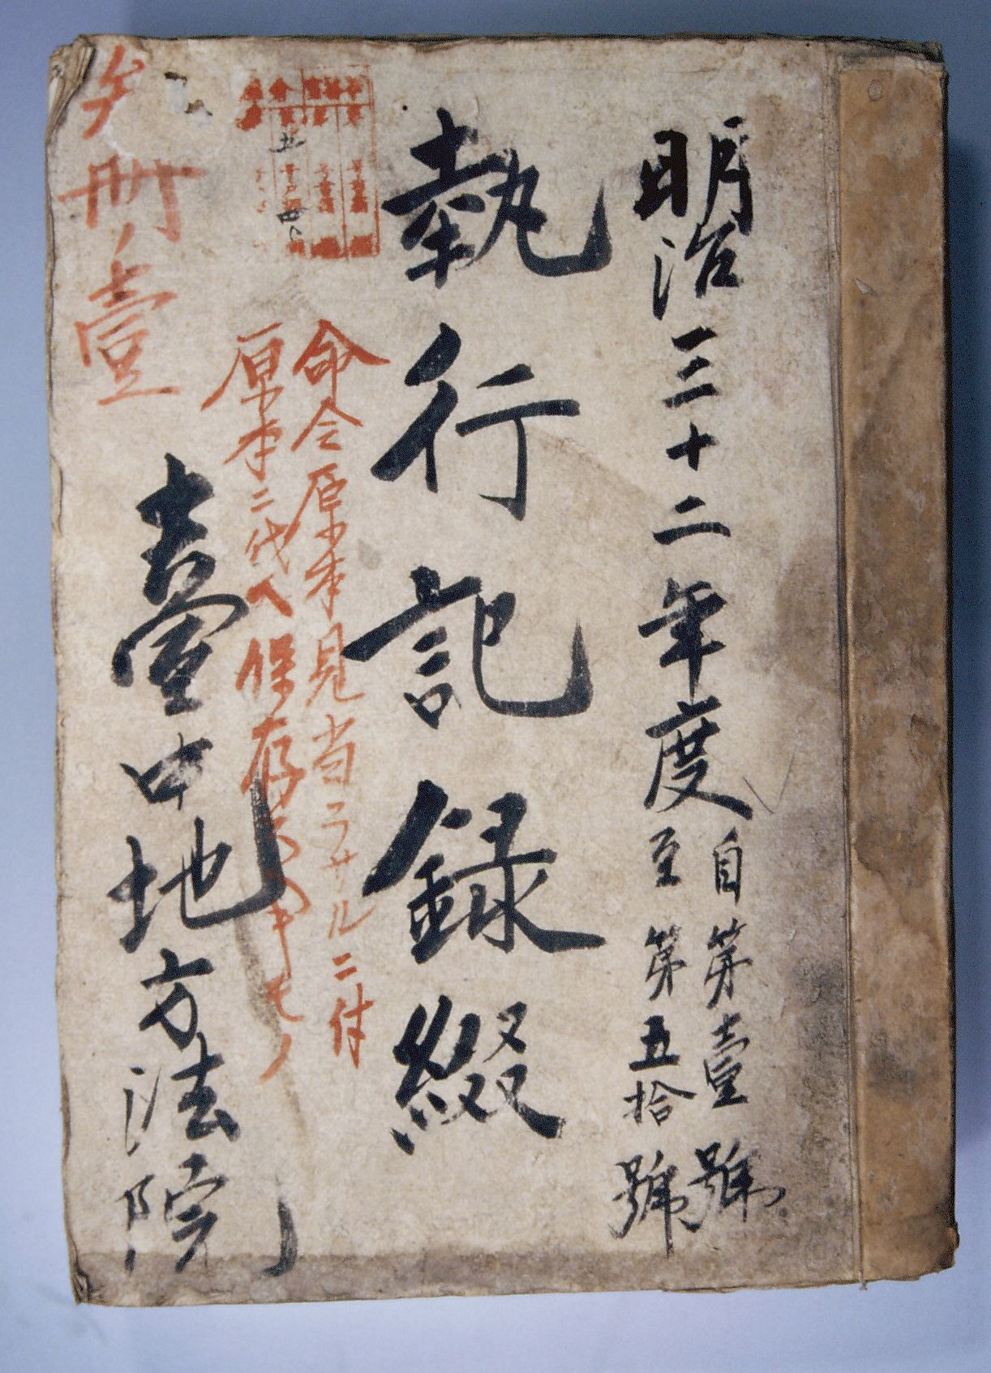

Slide 70
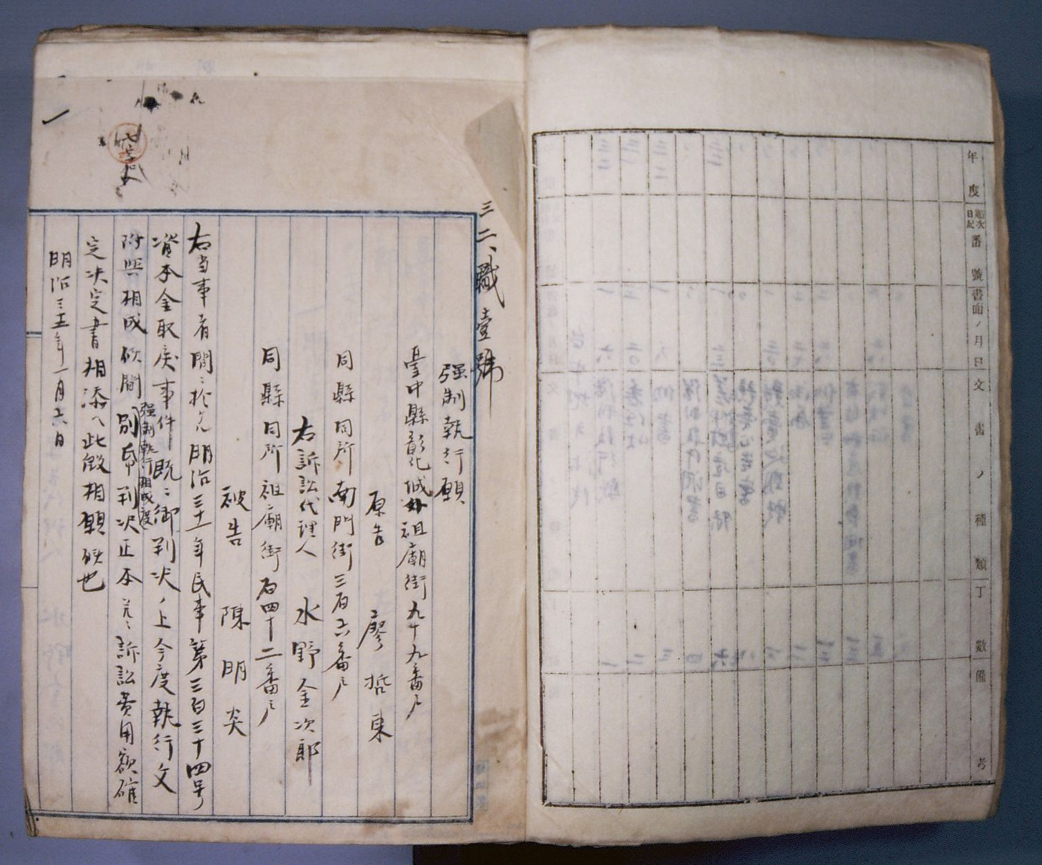

Slide 71
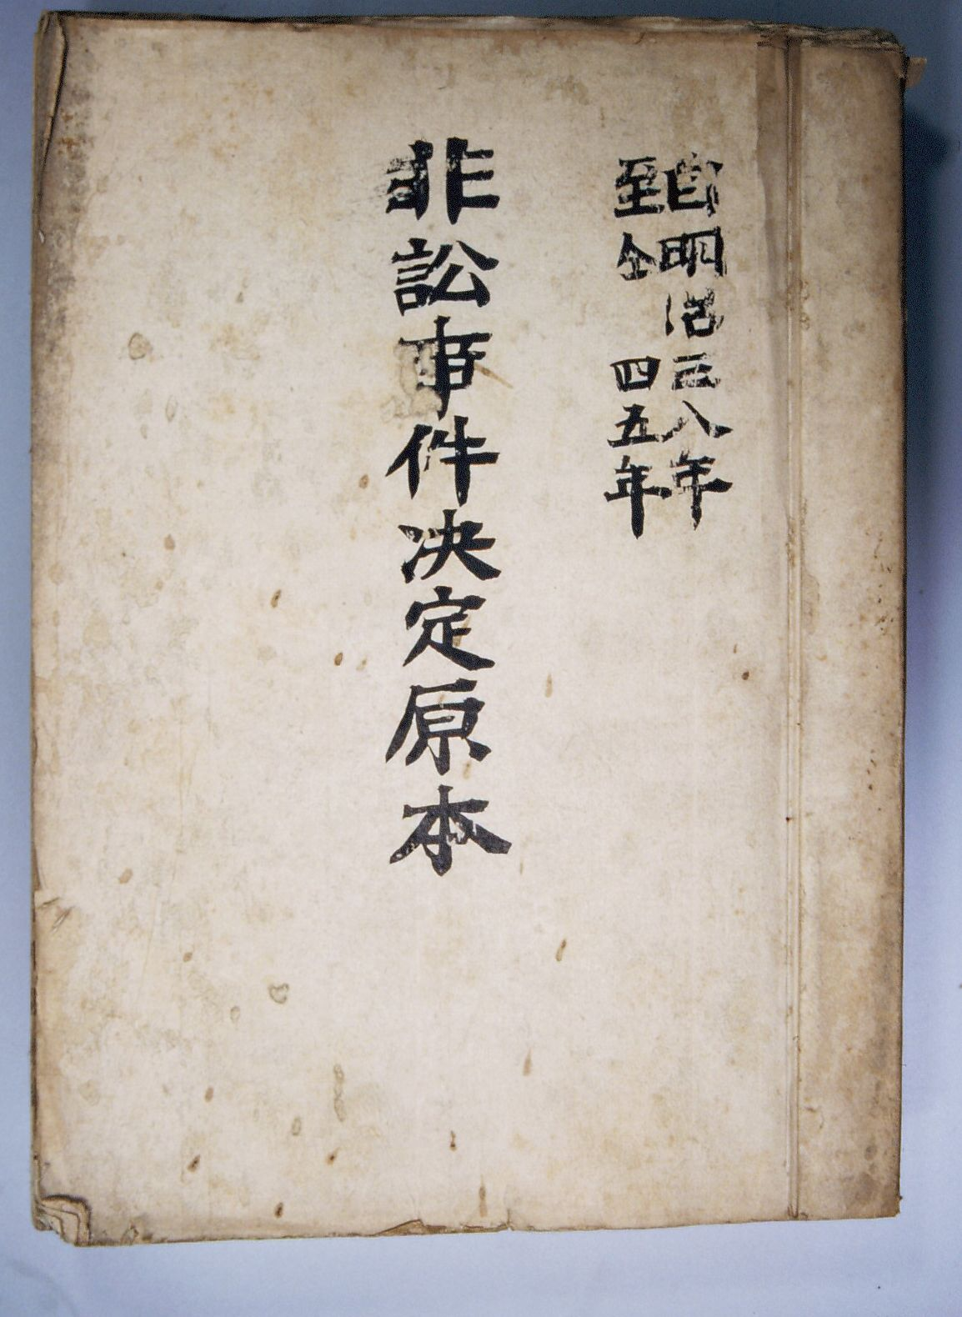

Slide 72
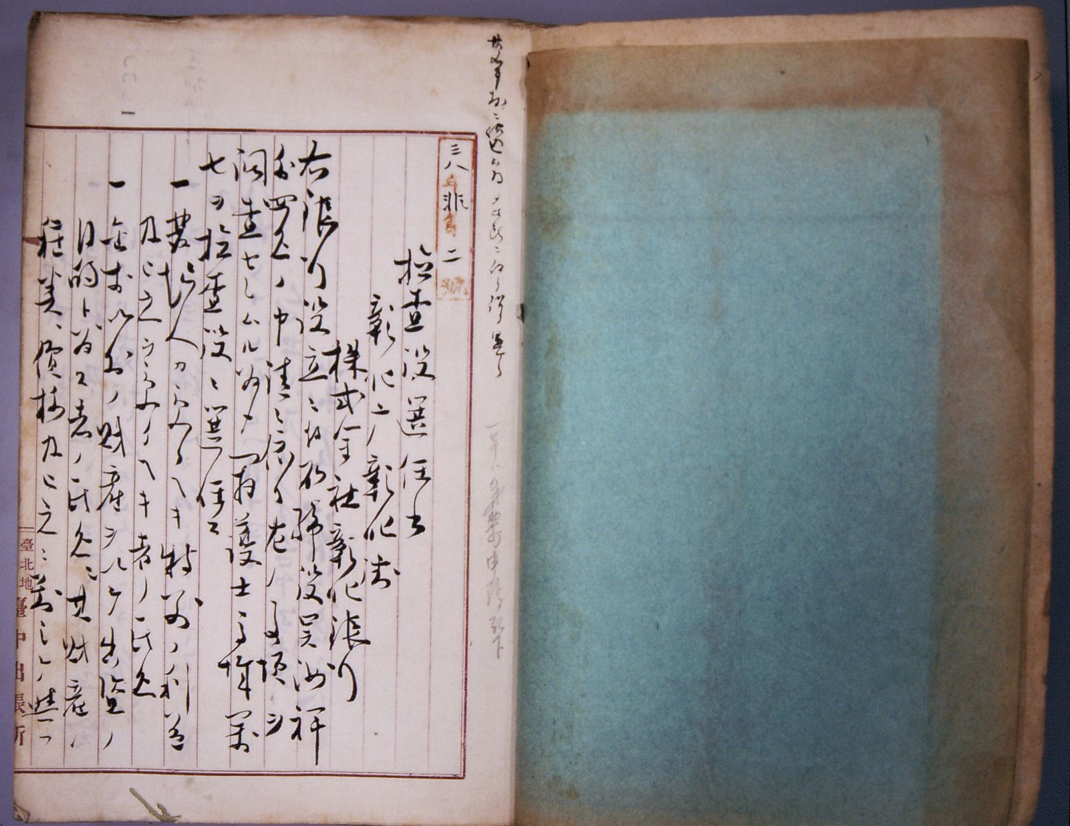

Slide 73
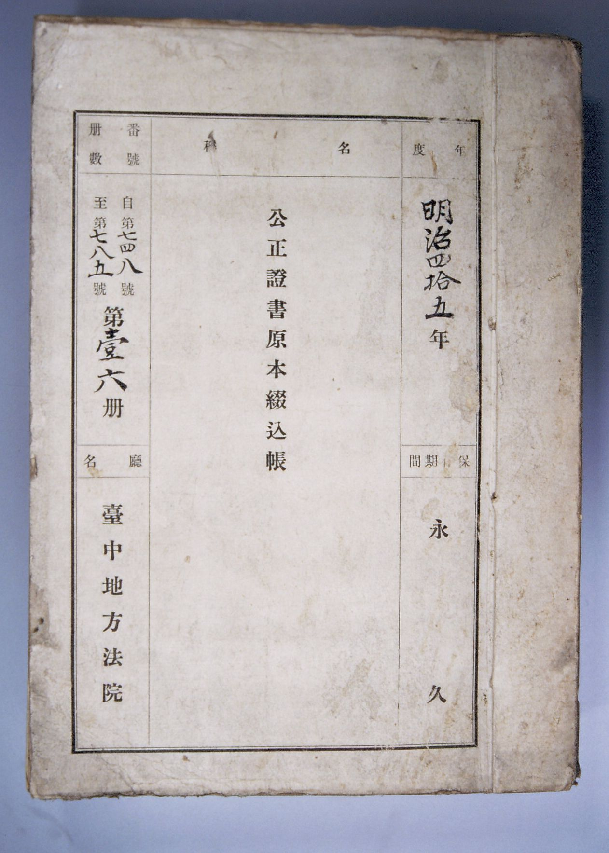

Slide 74
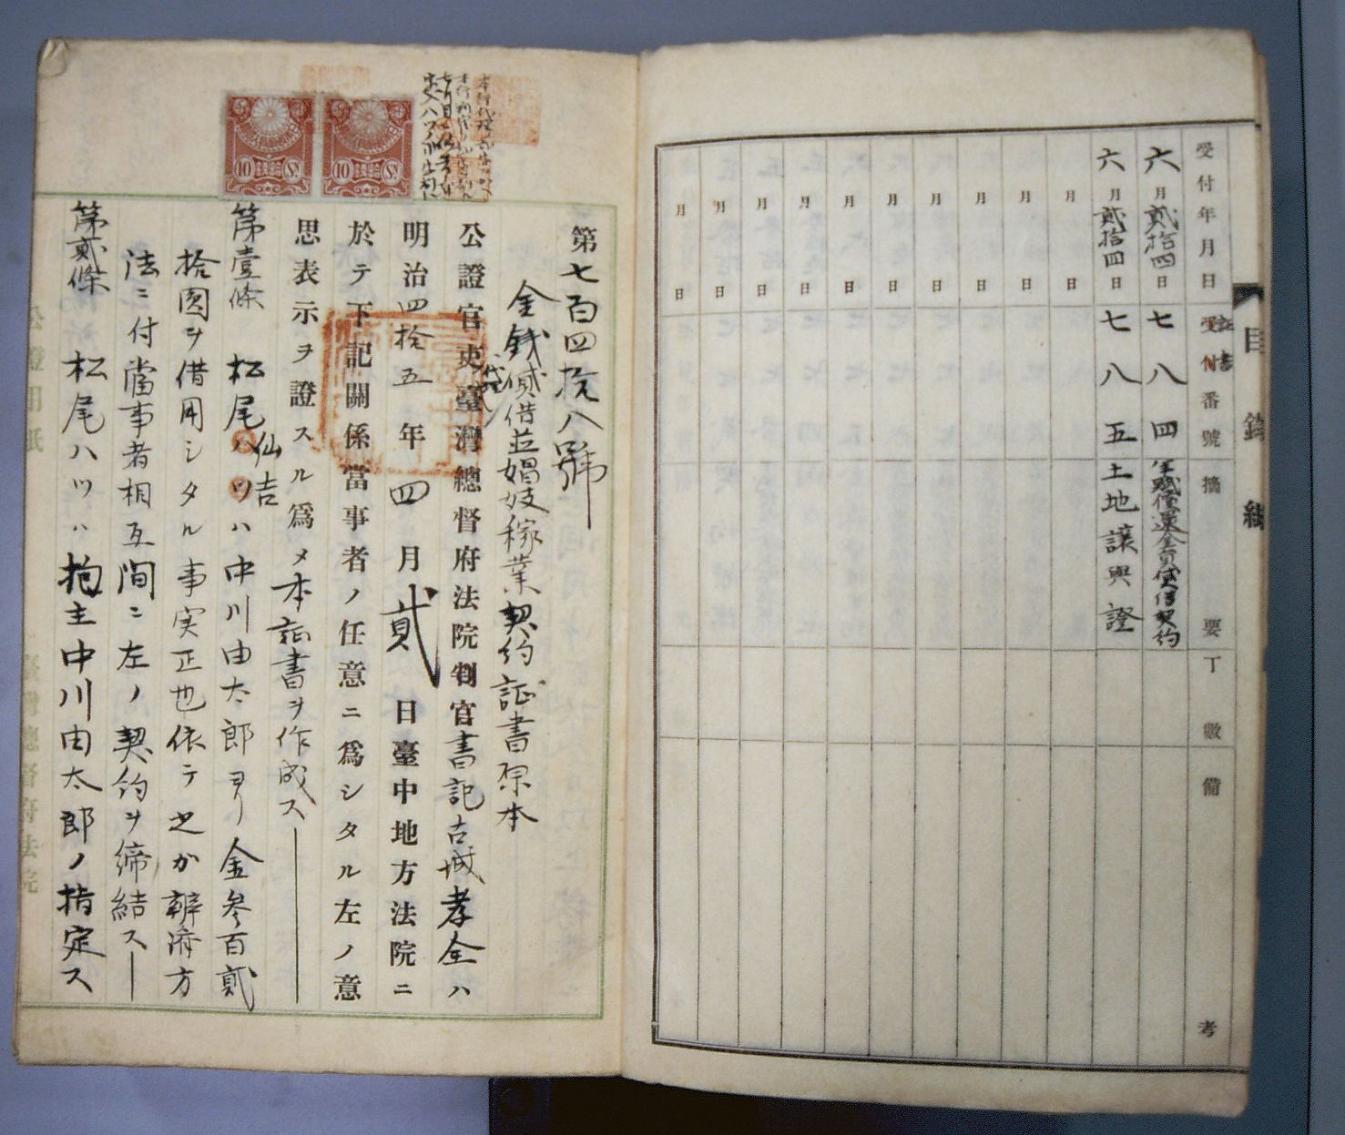

Slide 75
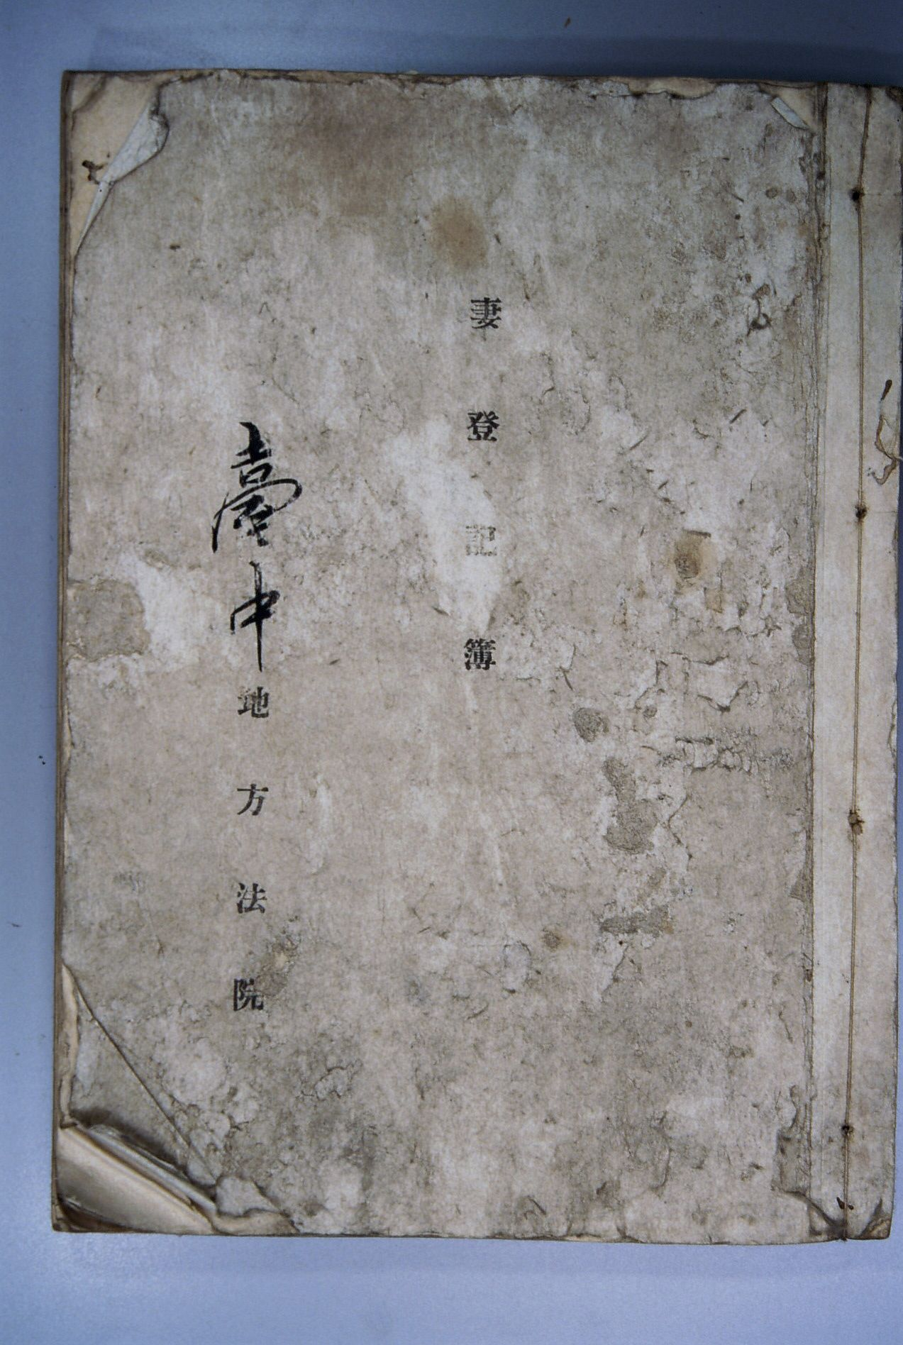

Slide 76
其他歷史議題與研究方法
社會史：例如娼妓契約書
經濟史：土地或會社等登 記簿
日本帝國史、比較史，…在史料運用上，具有無限的可能性

Slide 77
敬 請 指 教

